Slide 1
Výpočet zásoby porostu pomocí výběrové metody na zkusných plochách při požadované přesnosti
Dendrometrie – cvičení 10B

Slide 2
Využití zkusných ploch - ZP
Výběrová reprezentativní efektivní metoda
Vychází s teorie statistických odhadů
Lze s ní zjistit skutečnou přesnost zjišťování zásoby, intenzitu výběru i potřebný počet zkusných ploch pro požadovanou přesnost
Lze ji využít např. při zjišťování zásoby metodou objemových tabulek, metodou jednotných objemových křivek (JOK) nebo také např. metodě Statistické provozní inventarizace
V současné době využíváno při Národní inventarizaci lesů (NIL 1 i NIL 2)

Slide 3
Zadání
Ve vybraném porostu bylo prováděno zjišťování zásob za použití reprezentativní výběrové metody kruhových zkusných ploch. Na těchto zkusných plochách byl zjišťován objem hroubí kmene všech dřevin. Vypočtěte průměrnou hektarovou zásobu a zásobu celého porostu. Vyjádřete chyby těchto odhadů a porovnejte je s maximální tolerovanou chybou z Vašeho zadání. Odhadněte počet zkusných ploch a intenzitu výběru nutné pro dosažení požadované přesnosti stanovení zásob.

Slide 4
Stanovení velikosti ZP a intenzity výběru
velikost ZP (ha) = počet stromu/ZP : počet stromů/ha
Příklad: počet stromů na ZP =22, počet stromů/ha =450 => velikost ZP = 22/450 = 0,049 ha
Intenzita výběru (%) = součet velikostí ZP : plocha porostu *100
Příklad: velikost ZP = 0,049 ha, počet ploch = 15, velikost porostu = 13,77 ha => 15*0,049/13,77*100 = 5 %

Slide 5
Výpočet odstupové vzdálenosti ZP - d
Níže uvedený výpočet platí pro schematické rozmístění ploch ve čtvercovém sponu!
Odstupová vzdálenost d (m) = odmocnina(velikosti porostu/počet ZP) * 100
Příklad: velikost porostu 13,77 ha, počet ploch 15 => odstupová vzdálenost = odmocnina(13,77/15)*100 = 95,81 m ≐ 96 m

Slide 6
Výpočet průměrné hektarové zásoby na ZP – V_{prům/ha} a směrodatné odchylky hektarové zásoby na ZP – S_{v/ha}
V_{prům/ha} = průměr zásob ze všech ZP : velikost ZP
V_{prům/ha} = 364,09 m³
S_{v/ha} = směrodatná odchylka ze všech ZP : velikost ZP
S_{v/ha} = 67,20 m³

Slide 7
Výpočet variačního koeficientu hektarové zásoby na ZP – Var_{v/ha} a směrodatné odchylky odhadu průměrné hektarové zásoby – S_{ha}
Var_{v/ha} (%) = S_{v/ha} : V_{prům/ha} *100
Příklad: hektarová zásoba = 364,09 m³, směrodatná odchylka = 67,20 m³ => variační koeficient 67,20/364,09*100=18,5 %
S_{ha} = S_{v/ha} : odmocnina(počet ZP)
Příklad: směrodatná odchylka = 67,20 m³, počet ZP = 15 => směrodatná odchylka odhadu průměrné hektarové zásoby = 67,20/odmocnina(15)=17,35 m³

Slide 8
Výpočet 95 % absolutní a relativní mezní chyby odhadu průměrné hektarové zásoby - E_{ha} a E_{ha(%)}
E_{ha} = S_{ha} (směrodatná odchylka odhadu průměrné hektarové zásoby) * 95% kvantil studentova rozdělení pro daný počet ZP
Příklad: S_{ha} = 17,35 m³, 95% kvantil pro 15 ZP = 2,145 (funkce tinv(0,05;15-1)) => 17,5 * 2,145 = 37,21 m³
E_{ha(%)} = E_{ha} : V_{prům/ha} *100
Příklad: E_{ha} = 37,21 m³, V_{prům/ha} = 364,09 m³ => E_{ha(%)} = 37,2/364,09*100=10,2 %

Slide 9
Výpočet zásoby porostu – V_{porost} a směrodatné odchylky odhadu zásoby porostu - S_{porost}
V_{porost} = V_{prům/ha} * výměra porostu
Příklad: V_{prům/ha} = 364,09 m³, výměra porostu = 13,77ha =>V_{porost} = 5014 m³
S_{porost} = S_{ha} * výměra porostu
Příklad: S_{ha} = 17,35 m³, výměra porostu = 13,77 ha => S_{porost} = 239 m³

Slide 10
Výpočet 95 % absolutní a relativní mezní chyby odhadu zásoby porostu - E_{porost} a E_{porost(%)}
E_{porost} = S_{porost} (směrodatná odchylka odhadu zásoby porostu) * 95% kvantil studentova rozdělení pro daný počet ZP
Příklad: S_{porost} = 239 m³, 95% kvantil pro 15 ZP = 2,145 (funkce tinv(0,05;15-1)) => 239 * 2,145 = 512,4 m³
E_{porost(%)} = E_{porost} : V_{porost} *100
Příklad: E_{porost} = 512,4 m³, V_{porost} = 5014 m³ => E_{ha(%)} = 512,4/5014*100=10,2 %

Slide 11
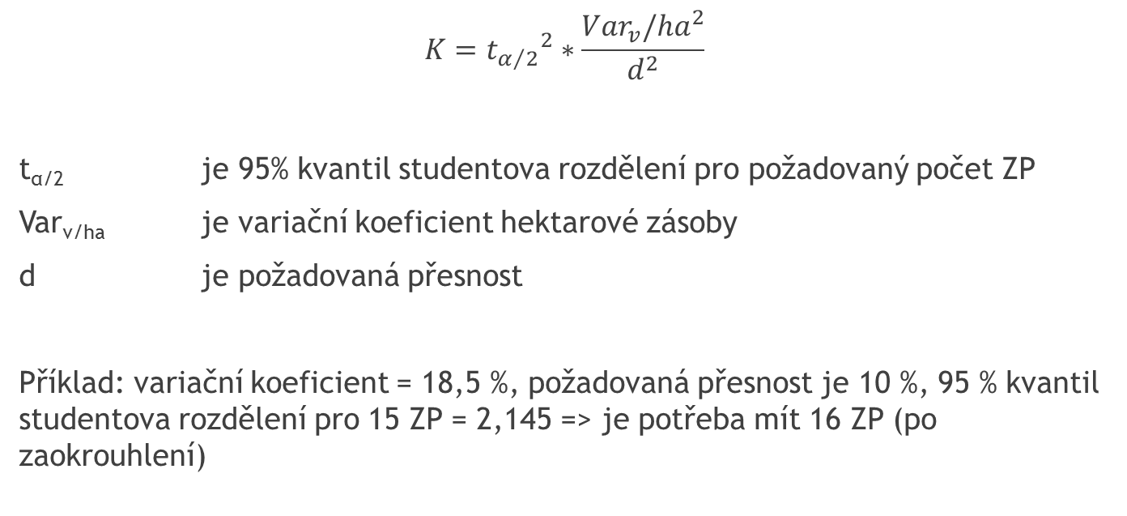
Výpočet potřebného počtu ploch pro stanovení zásoby porostu při požadované přesnosti - K
$$K={t_{α/2}}^{2}∗\frac{{{Var}_{v}/ha}^{2}}{d^{2}}$$
t_{α/2} je 95% kvantil studentova rozdělení pro požadovaný počet ZP
Var_{v/ha} je variační koeficient hektarové zásoby
d je požadovaná přesnost
Příklad: variační koeficient = 18,5 %, požadovaná přesnost je 10 %, 95 % kvantil studentova rozdělení pro 15 ZP = 2,145 => je potřeba mít 16 ZP (po zaokrouhlení)

Slide 12
Výpočet intenzity výběru pro potřebný počet ploch - i
I (%) = K * velikost ZP/ výměra porostu *100
Příklad: potřebný počet ploch = 16, výměra ZP = 0,049 ha, výměra porostu = 13,77 ha => 116*0,049/13,77 *100 = 6 %

